Slide 1
علم الحشرات Entomology هو العلم الذي يختص بدراسة الحشرات من الناحية البيئة والحياتية بصورة عامة .
علم الحشرات الطبية Medical Entomology هو العلم الذي يختص بدراسة الحشرات ذات الاهمية الطبية والبيطرية والعلاقة بينهما وما تسببه من مشاكل صحية وحالات مرضية للانسان والحيوان . من هذة الحشرات هي الصراصر وبق الفراش البعوض والقمل .... الخ .
الصراصر:- تعود الصراصرالى class :- Insecta
Dictyoptera – Order:
Family:- Blattidae

Slide 2
أن أجزاء فم هذه الحشرات قارضة وتتغذى على مدى كبير جدا من المواد الغذائية لكنها قد تفضل المواد النشوية والسكرية وتتغذى على اللبن ومنتجاته كالجبن بأنواعه المختلفة واللحوم بأنواعها ومنتجات الحبوب والسكر , وباختصار فهي قادرة على إستهلاك والاستفادة بكل الأغذية التي يستعملها الإنسان طالما تستطيع الوصول إليها وتعتبرالصراصر من الحشرات المنزلية وهي تنشط للتغذية ليلا , وتفرز إفرازات كريهة تميزها عن غيرها من الحشرات سواء من غدد خاصة في الجسم أو من الفم . الة وضع البيض موجودة وضعيفة ومختبئة داخل الجسم ويوضع البيض داخل اكياس تسمى Ootheca.
- التحول من النوع التدريجي :- (بيضة – حورية - حشرة كاملة) .

Slide 3
الاهمية الطبية للصراصر:-
تلوث الصراصر الاشياء التي تجري عليها ببرازها ورائحتها الكريهة وتسبب نقلا للامراض ميكانيكيا مثل السل والدزنتري والحمى الخبيثة والحمى الصفراء , وكذلك تعتبر الصراصر عاملا وسطيا لانواع عديدة من الديدان الثعبانية nematoda .

Slide 4
انواع الصراصر:-
-1 الصرصر الأمريكي Periplanta Americana
يمتلك جناح طويل لكلا الجنسين يغطي البطن , واللون العام بني محمرويمكن تميز الذكرعن الانثى حيث توجد الاقلام التناسلية والقرون الشرجية في الذكراما الاناث فتحوي على القرون الشرجية فقط وتكون من النوع القصيرة معقلة . ويبلغ طوله الكلي ما يُقارب 3.5 سم . -2 الصرصر الشرقي Blatta Orientalis
يمتاز الصرصر الشرقي بلونه الغامق وطوله الذي يصل إلى ما يُقارب 2.5 سم، يتميز الذكر عن الانثى في هذا النوع في الانثى الاجنحة مختزلة لاتصل الى حلقة او حلقتين من الجسم اما في الذكريكون الجناح الامامي يغطي ثلثي الجسم . -3 الصرصر الألماني Blatella Germanica
كلا الجنسين مجنح . يبلغ طوله ما يُقارب 12-16ملم، ولونه بُني مُصفر شاحب، ويمتلك خطيين طوليين بلون بُني على الصفيحة الظهرية الاولى . 4- الصرصر المصري Polyphages aegyptica
يمكن تميز الذكرعن الانثى فيهذا النوع في الذكر الجناح طويل ومدور النهاية اما في الاناث يكون غيرمجنحة وذات لون رمادي .

Slide 5
تبدا الاناث بوضع البيض في اوائل الربيع وتستمرحتى الخريف ويختلف عدد البيض في كل كيس حسب نوع الصرصر ومتوسط العدد في الصرصر الأمريكي والشرقي حوالي 16 بيضة , وفي النوع الألماني يترواح بين 30-40بيضة تضع الأنثى أثناء فترة حياتها عددا من الأكياس يصل إلى 90 كيس في الصرصر الأمريكي وحوالي 15كيس في الشرقي وحوالي1-6 كيس في الصرصر الألماني وتحمل الأنثى كيس فى مؤخرها اثناء خروجها لفترة من الوقت قد تكون اسبوعا ثم تضعه فى الشقوق والأركان ويكون ذلك عادة قبل الفقس بقليل وقد تغطيه بمادة من الغراء المغطى للجدران لإخفائه من أعدائها وتختلف مدة الحضانة باختلاف درجة الحرارة والرطوبة وعلى العموم فهي تأخذ حوالي 52 يوم في الصرصر الأمريكي وبين 42 – 81 يوم في الشرقي , وحوالي 28 يوم في النوع الألماني بعد الفقس يكون لون الحوريات أبيض وكذلك بعد كل انسلاخ , ثم يصبح بنيا بعد فترة قصيرة وتنسلخ الحورية 6-7 إنسلاخات في المتوسط وقد يصل العدد إلى 13 انسلاخا في الصرصر الأمريكي والشرقي بعد حوالي سنة والصرصر الألماني بعد 6 شهور.

Slide 6
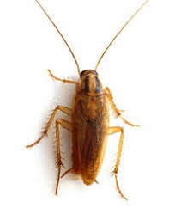
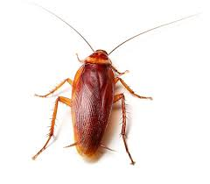
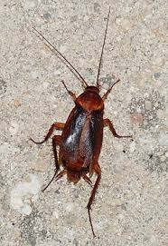
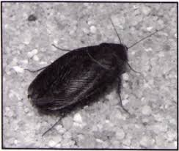
الصرصرالامريكي
الصرصرالالماني
الصرصر الشرقي
الصرصرالمصري

